Slide 1
Průmysl 4.0
Kde se vzal a co to je
Roman Pašek
Projektový manažer pro výzkum a vývoj
Connect
& Support
30. listopad 2016
www.czechinvest.org

Slide 2
2
Struktura prezentace
Historie a vznik konceptu
Kyberneticko-fyzické systémy
Digitální továrna
Širší dopady
Průmysl 4.0 v České republice

Slide 3
I.
Historie a vznik konceptu
Předchozí průmyslové revoluce
... a hlavní rysy té současné
Connect
& Support

Slide 4
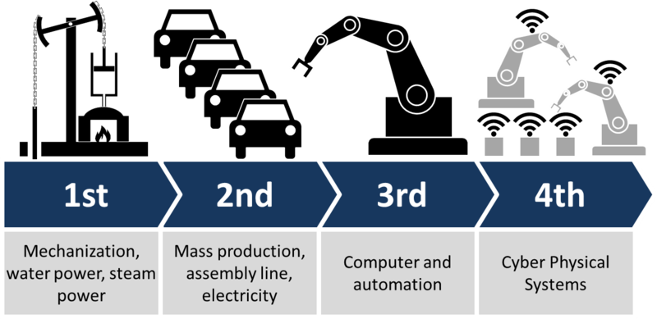
4
Historie
Všechny předchozí průmyslové revoluce s sebou přinesly široké společenské změny
Zatímco předchozí ale ovlivnily především průmyslovou výrobu, ta čtvrtá zde teprve začíná
Jedná se skutečně o revoluci nebo spíše o evoluci?
Bude nutný nadhled a multidisciplinární přístup

Slide 5
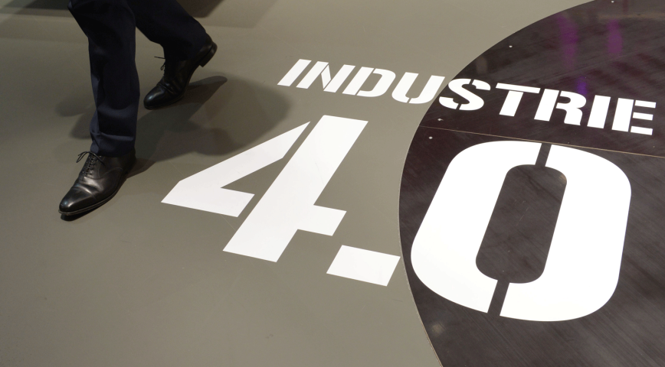
5
Historie
Koncept poprvé představen na Hannover Messe 2011
První strategický dokument v roce 2013
V jiných zemích podobné aktivity s různými názvy
Smart Manufacturing Leadership Coalition (USA)
Industrial Internet Consortium (USA)
Industrial Value Chain Initiative (Japonsko)
Notes:
V USA - Smart Manufacturing Leadership Coalition (SMLC) neziskové konsorcium zaměřené hlavně na standardy
Zakládající členové IIC např. GE, SAP, IBM, Intel, Cisco, Schneider Electric. IIC klade velký důraz na test bedy.
V Japonsku Industrial Value Chain Initiative = iniciativa 30 firem představená v červnu 2015

Slide 6
6
Hlavní rysy Průmyslu 4.0
Kyberneticko-fyzické systémy
Autonomní roboty
Multiagentní systémy
Aditivní výroba
Digitalizace
Rozšířená realita
Simulace a Virtualizace
Internet of Things
Big Data
atd...
Notes:
V jádru čtvrté průmyslové revoluce stojí spojení virtuálního kybernetického světa se světem fyzické reality.
Dále můžeme zahrnout např. rozšířenou realitu, cloud computing…
Zásadním projevem je decentralizace.

Slide 7
7
Integrace
Integrace horizontální (hodnotového řetězce) – plná počítačová integrace od podání objednávky až k expedici a distribuční síti
Integrace vertikální (vnitropodnikové) – od úrovně řízení v reálném čase, přes plánování a rozvrhování výroby a ERP systémy až k rozhodování na nejvyšší úrovni
Integrace inženýrské podpory (životního cyklu) - napříč celým inženýrským řetězcem – od výzkumu, vývoje, prototypování, rozvrhování výroby až po ošetření celého životního cyklu výrobku

Slide 8
8
Digitalizace
Průmysl 4.0 ≠ Digitalizace
Vysokorychlostní internet je jen nezbytným předpokladem
Nutnost pro Big Data Analysis, M2M Communication nebo Cloud Computing
Rozhodující je dodaná inteligence řešení

Slide 9
II.
Kyberneticko-fyzické systémy
Základní kámen Průmyslu 4.0
Connect
& Support

Slide 10
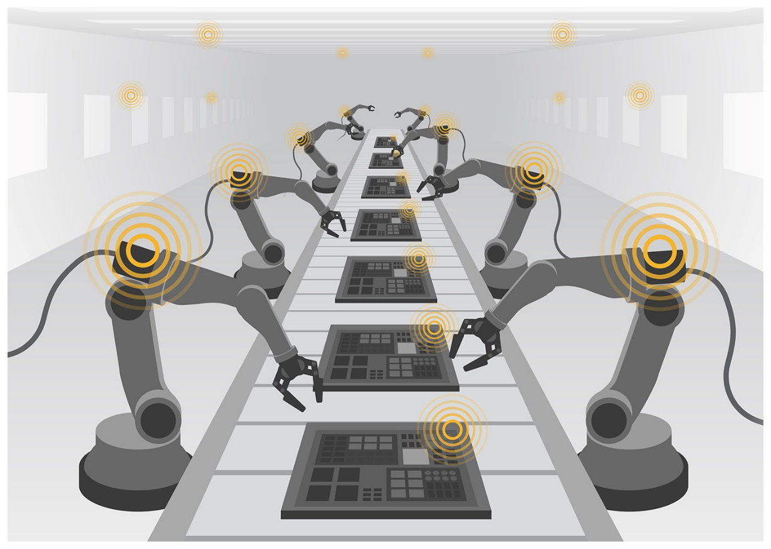
10
Kyberneticko-fyzické systémy
Organizace a optimalizace výroby prostřednictvím těchto systémů
Komunikace mezi neživými objekty (Internet věcí)
Výrobní zařízení jsou propojená
Každý agent systému disponuje pokročilou umělou inteligencí
Notes:
Koncept Průmysl 4.0 představující čtvrtou průmyslovou revoluci je založen na plnohodnotném využití propojených kyberneticko-fyzických systémů vybavených prvky umělé inteligence, které budou autonomně ve výrobním procesu zabezpečovat vybrané činnosti, které dříve vykonávali lidé. Principy, na kterych je založen tento koncept, mohou byt svázány jak s průmyslovou výrobou, tak i s poskytováním služeb.
Pro vývoj a implementaci takto moderně pojaté automatizace procesů bude zcela jistě nezbytný další rozvoj metod automatického řízení. Většina nových úloh však bude řešitelná pouze tak, že budou rozvíjeny a uplatňovány nejnovější poznatky z řady technických oborů: inteligentní senzorika, systémy strojového vnímání, inteligentní komunikace člověk-stroj a stroj-stroj, strojové učení, zabezpečená komunikace atd. Výstupy z těchto oborů umožní modelování a následnou náhradu lidských, zejména rozhodovacích činností, činnostmi strojovými.
Klíčovou roli zde však bude hrát kybernetika a umělá inteligence. Zejména tyto dva obory budou hledat a nabízet taková řešení, která budou maximálně efektivní, budou zajišťovat flexibilitu, budou schopna plně využívat sdílená úložiště dat (cloudová řešení) a plnohodnotně využívat koncept Internetu věcí (jednotlivá zařízení budou připojena k Internetu s možností vzájemné komunikace).

Slide 11
11
Kyberneticko-fyzické systémy
Digitální dvojče
Produkt samotný má k dispozici veškerá data nezbytná k jeho výrobě
Sekvence výrobních postupů je flexibilní
Umělá inteligence je prediktivní
Např. co se týče údržby strojů
Člověk je stále nezastupitelný v kreativním procesu, plánování, dohledu či rozhodování
Notes:
Maserati a Siemens spolupracovali při vývoji nového modelu Ghibli na holistickém digitálním řešení – žadná dvě auta tohoto typu nejsou stejná.

Slide 12
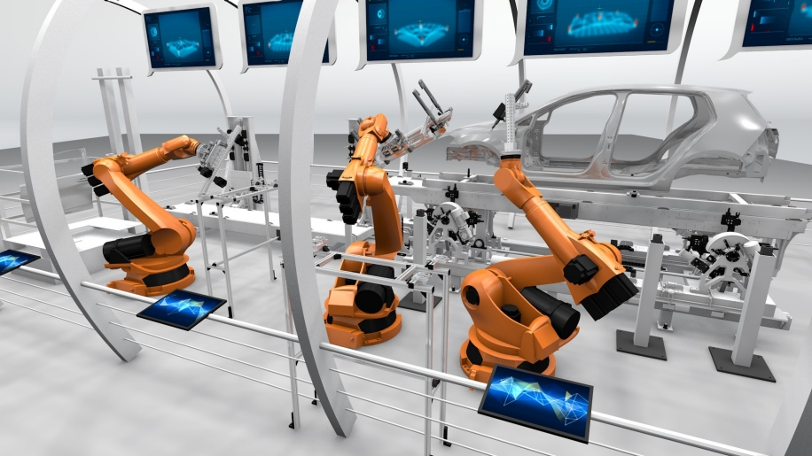
12
Kyberneticko-fyzické systémy
Každý prvek ve výrobě ví čím je, co je jeho úlohou a jaká je jeho historie
Každá robotická paže, každý dopravník, každý polotovar...
Komunikace mezi stroji funguje na základě rozvinuté sémantiky
Ve výrobě je integrována digitální simulace a virtualizace všech procesů
Notes:
CPS budou základním stavebním prvkem „inteligentních továren“, budou schopny autonomní výměny informací, vyvolání potřebných akcí v reakci na momentální podmínky a vzájemné nezávislé kontroly. Senzory, stroje, dílce a IT systémy budou vzájemně propojeny v rámci hodnotového řetězce přesahujícího hranice jednotlivé firmy. Takto propojené CPS na sebe budou pomocí standardních komunikačních protokolů na bázi Internetu vzájemně reagovat a analyzovat data, aby mohly předvídat případné chyby či poruchy, konfigurovat samy sebe a v reálném čase se přizpůsobovat změněným podmínkám.
V takovýchto továrnách budou vznikat „inteligentní produkty“, které budou jednoznačně identifikovatelné a lokalizovatelné, které budou znát nejen svou historii a aktuální stav, ale také
alternativní cesty, které vedou ke vzniku finálního produktu. Vertikální výrobní procesy budou horizontálně propojeny v rámci firemních systémů, které budou v reálném čase pružně reagovat na okamžitou a měnící se poptávku po produktech.
Základní charakteristiky inteligentních továren odpovídajících konceptu Průmysl 4.0 lze
shrnout následovně:
• výrobní procesy jsou optimalizované v rámci celého hodnotového řetězce díky vertikálně i
horizontálně integrovaným IT systémům;
• izolované výrobní jednotky jsou nahrazeny plně automatizovanými a vzájemně propojenými
výrobními linkami;
• fyzické prototypy jsou nahrazeny virtuálními návrhy výrobků, výrobních prostředků a
výrobních procesů, jejich uvedení do provozu probíhá v rámci jednoho integrovaného procesu
zapojujícího jak výrobce samotného, tak i jeho dodavatele;
• flexibilní výrobní procesy umožňují efektivní výrobu i malých výrobních dávek
přizpůsobených individuálním požadavků jednotlivých zákazníků;
• vzájemně komunikující roboty, výrobním zařízení a výrobky činí do jisté míry autonomní
rozhodnutí v reálném čase a tím zvyšují flexibilitu a efektivitu výrobního procesu;
• výrobní zařízení se samo optimalizuje a konfiguruje v závislosti na parametrech
zpracovávaného produktu;
• automatizované logistické zázemí využívající autonomních vozíků a robotů se automaticky
přizpůsobuje potřebám výroby.

Slide 13
III.
Digitální továrna
Budoucnost průmyslové výroby
Connect
& Support

Slide 14
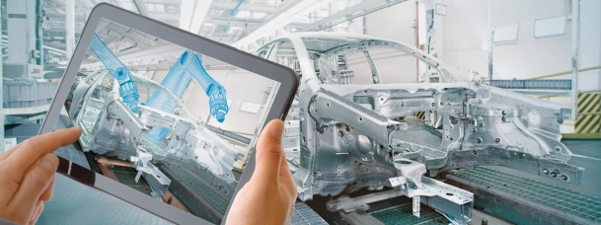
14
Digitální továrna
Vertikálně i horizontálně integrované IT systémy, propojení dodavatelsko-odběratelského řetězce
Virtuální návrhy výrobků, výrobních prostředků a výrobních procesů
Totální decentralizace rozhodování a autonomie výrobních zařízení, která jsou schopna sebe-optimalizace a sebe-rekonfigurace v závislosti na změnách
Notes:
Výhody inteligentních továren:
Nárůst produktivity, snižování výrobních nákladů, energetická účinnost (až 25% úspory nákladů na zpracování, úspory celkových výrobních nákladů 5-8%)
Růst tržeb
Optimalizace dodavatelsko-odběratelských vztahů
Efektivní řízení životního cyklu výrobku
Celkové zvýšení flexibility a efektivity výroby

Slide 15
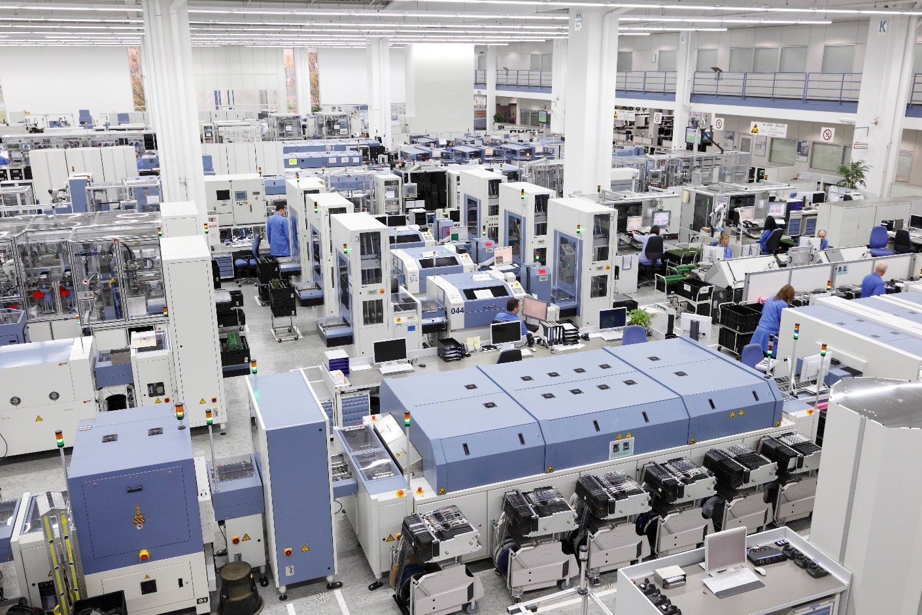
15
Digitální továrna
Továrna Siemens v Ambergu
75% procesů obstarávají stroje
12 milionů produktů ročně
Kvalita dosahuje 99,9989%
Produkce vzrostla od roku 1989 sedminásobně
Notes:
PLC (Programovatelný logický automat) SIMATIC de facto vyrábí sám sebe.
Velikost továrny od roku 1989 nezměněna, počet zaměstnanců mírně vzrostl.
Zmetkovost výroby se snížila z 500 na 12 výrobků v každém milionu.

Slide 16
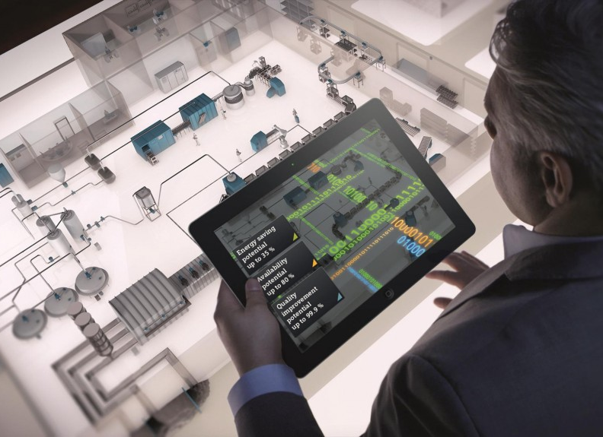
16
Digitální továrna
Individualizovaná masová výroba
Možnost personalizace výrobků
Lokalizace výroby díky 3D tisku
Okamžitá reakce na požadavky zákazníků
Přichází „smluvní“ továrny?
Potřebný systém Testbedů
Výrobní poloprovozy pro výzkum a vývoj
Kontrolovaná experimentální platforma
Notes:
Totální decentralizace výroby umožňuje řídit výrobu bez centrální rozhodovací jednotky, ale též vyrobit stejný výrobek kdekoliv v globálním výrobním prostoru
Reakce na poptávku po produktech je okamžitá
Individuální požadavky zákazníka je snadné respektovat bez ztráty efektivity
Výroba může zůstat masovou, ale zároveň je hluboce individualizovaná
Testbed v ČR chystán CIIRC a Siemensem – poloprovoz (pilot plant)
Organizuje je např. Industrial Internet Consortium – různá témata jako Condition Monitoring & Predictive Maintenance Testbed, Smart Airline Baggage Management Testbed či Smart Energy Management Testbed

Slide 17
III.
Širší dopady
Vstříc Společnosti 4.0?
Connect
& Support

Slide 18
18
Širší dopady
Smart Cities
Doprava, odpadní a vodní systémy, svoz odpadků, veřejné osvětlení atd.
Smart Grid
Koordinace decentralizovaných zdrojů energie, lokální produkce i spotřeba
Smart Building
Efektivní, prediktivní, personalizovatelná, propojená
Smart Health
Personalizace, monitoring, supercomputing

Slide 19
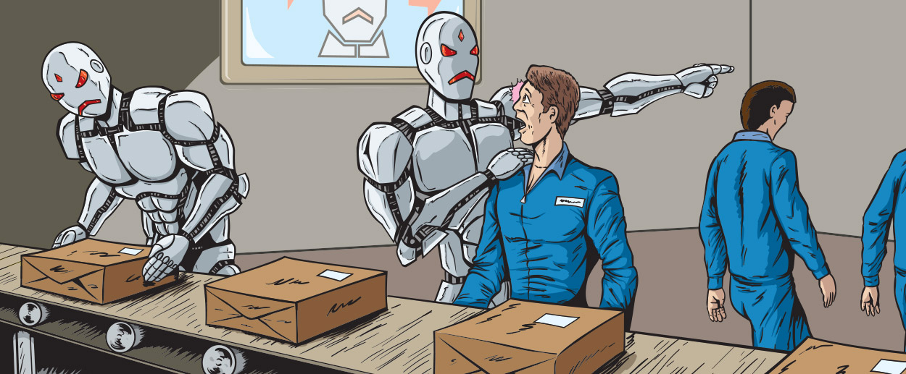
19
Širší dopady
Hluboký dopad na pracovní trh – ohroženo až 50% pozic
Jednoduché a repetitivní úlohy – např. v administrativě a zpracovatelském průmyslu
Zachovány řídící, kreativní a komplexní pozice
Budou ale vytvořeny nové pozice, vyžadující jinou skladbu dovedností

Slide 20
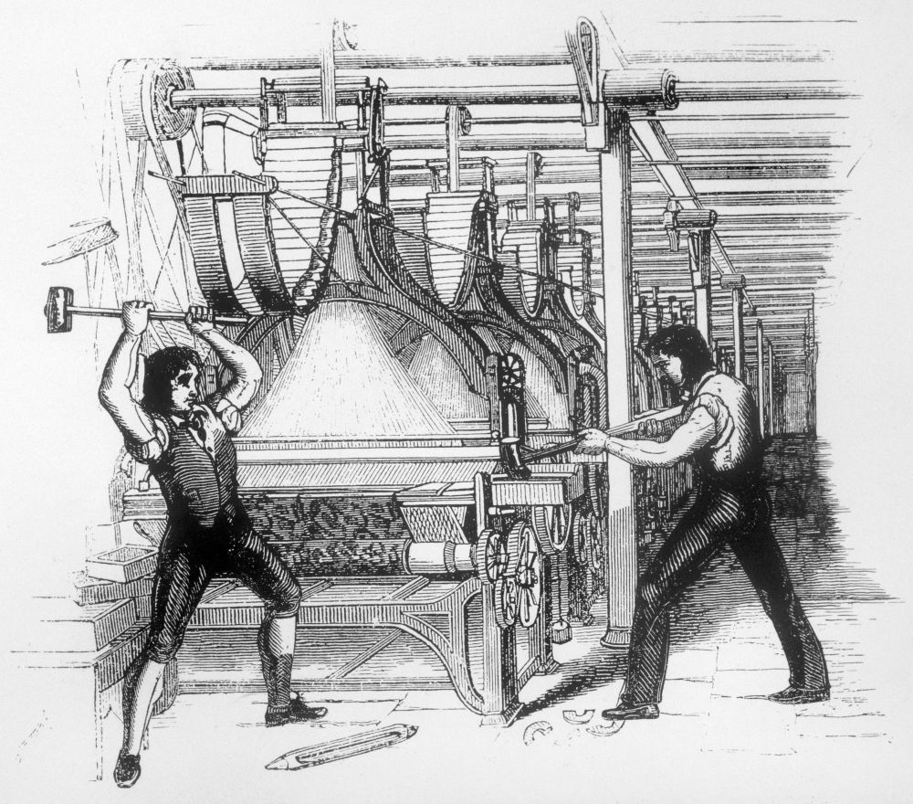
20
Širší dopady
Vzdělávání musí být adaptabilnější a pružněji reagovat na změny
Zaměstnání budou flexibilnější, kreativnější a méně rutinní
Společnost 4.0 reaguje na demografický vývoj a celý sociální systém
Otázka základního nepodmíněného příjmu
Proces je nezastavitelný, je třeba se na něj připravit a ne mu bránit
Notes:
Dojde k principiální redefinici vazeb mezi zákazníky, výrobci a dodavateli, stejně tak i ke změně způsobu komunikace mezi člověkem a strojem. Veškeré změny přispějí k řešení globálních problémů jako nedostatek surovin, energetická účinnost či demografické změny. Lidé v nich nebudou vykonávat fyzicky těžkou a rutinní práci, ale bude jim dán prostor pro kreativní práci.
To bude mít pozitivní vliv na prodloužení doby, po kterou budou lidé schopni vykonávat své zaměstnání. Pracovní flexibilita jim pak umožní lépe než dřív skloubit svůj soukromý a pracovní život.

Slide 21
21
Hlavní výzvy
Standardy
Komunikační platformy, rozhraní a protokoly
Právní otázky
Odpovědnost autonomních systémů
Bezpečnost
Kybernetická bezpečnost, ochrana dat, průmyslová špionáž a konkurenční boj
Vzdělávání, práce, daňový systém, ale i sociální implikace...
Notes:
Standardy - Nelze definovat od stolu - historicky třeba CD, VHS, mp3, Blu-Ray se prosadily proti alternativám vývojem trhu

Slide 22
IV.
Průmysl 4.0 v České republice
Máme nakročeno správným směrem?
Connect
& Support

Slide 23
23
Průmysl 4.0 v České republice
Úzké vazby k Německu a průmyslovost ČR (top v EU) trendu napomáhají
Otevřenost ekonomiky a schopnost adaptovat a integrovat technologie
Velká příležitost pro zvýšení konkurenceschopnosti
ALE zatím nepřipravená infrastruktura, legislativa, i samotné obyvatelstvo
Notes:
Nutnost změny nastavení vzdělávacího systému, učebních plánů (hlavní posílení matematiky a exaktních věd, interdisciplinarity; konkrétně povinná maturita z matematiky, zapojení moderních technologií do výuky, zavedení nových studijních programů/oborů zaměřených na Průmysl 4.0 na pomezí oborů strojírenských, elektrotechnických a informatických, dostatečné financování učitelů atd.)

Slide 24
24
Průmysl 4.0 v České republice
Výzkum a vývoj
Nutné větší propojení VaV a průmyslu
Koncepční zaměření VaV, efektivnější financování a hodnocení VaV
Podporovat interdisciplinaritu (i se společenskými vědami)
Cílení podpory na témata Průmyslu 4.0 – problém s definicí

Slide 25
25
Průmysl 4.0 v České republice
Národní iniciativa Průmysl 4.0
Koordinováno MPO
Tým pod vedením prof. Maříka
Iniciativa vyhlášena na MSV 2015 v Brně
Dokument dokončen v únoru 2016, v květnu vydán knižně
11 tematických kapitol analyzuje výchozí stav, naznačuje trendy vývoje, přináší SWOT analýzu a navrhuje konkrétní opatření
Iniciativa byla schválena vládou dne 24.8.2016

Slide 26
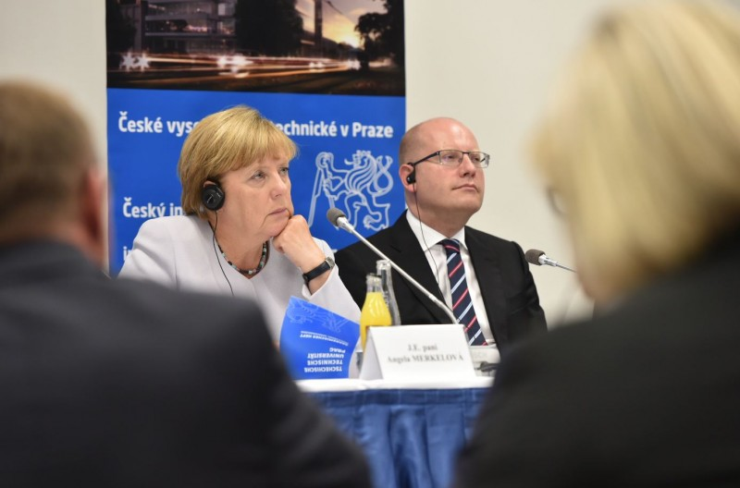
26
Průmysl 4.0 v České republice
Spolupráce s Německem
Návštěva Angely Merkel se týkala také spolupráce v rámci P4.0
Byla podepsána dohoda mezi CIIRC a Německým výzkumným centrem pro umělou inteligenci (DFKI)
Ohlášena plánovaná česko-německá výzva v programu DELTA (TAČR)

Slide 27
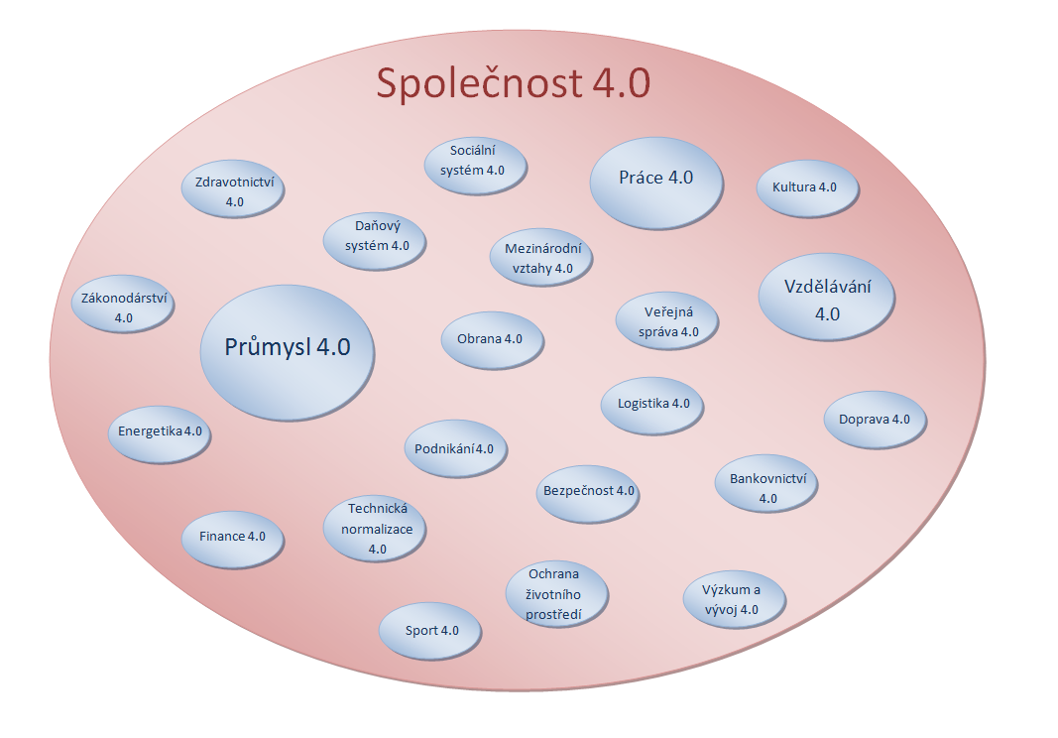
27
Průmysl 4.0 v České republice
Aliance Společnost 4.0
Pod vedením Národního koordinátora digitální agendy Tomáše Prouzy
Bude založena při kulatém stole Národního konventu 2.12.2016
Jedním z prvních cílů iniciativy Vzdělávání 4.0 (MŠMT) a Práce 4.0 (MPSV) – navazující na Průmysl 4.0
Výhledově zastřešující Akční plán ke Společnosti 4.0

Slide 28
28
Průmysl 4.0 v České republice
Oddělení podpory výzkumu a vývoje agentury CzechInvest téma dlouhodobě sleduje
Šíříme obecné povědomí o tématu sérií konferencí „Průmysl 4.0 v praxi“
Podporujeme internacionalizaci českého výzkumu
Spojujeme průmysl s akademickou sférou
Pomáháme a informujeme

